Slide 1

HeartSalud
Elaborado por: Mendoza Bolaños Carlos Gabriel
Estudiante de la Facultad de Ingeniería

Slide 2
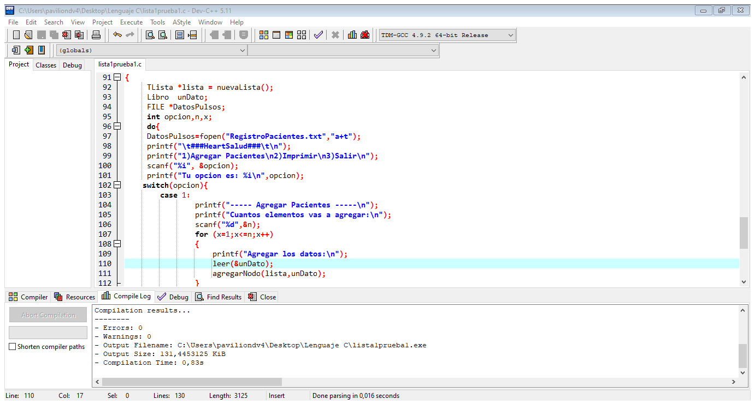
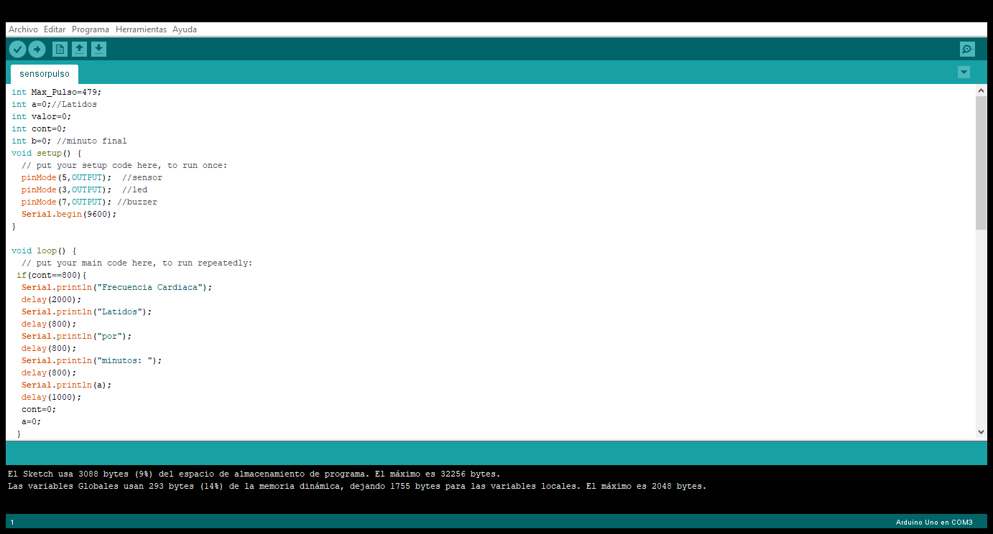
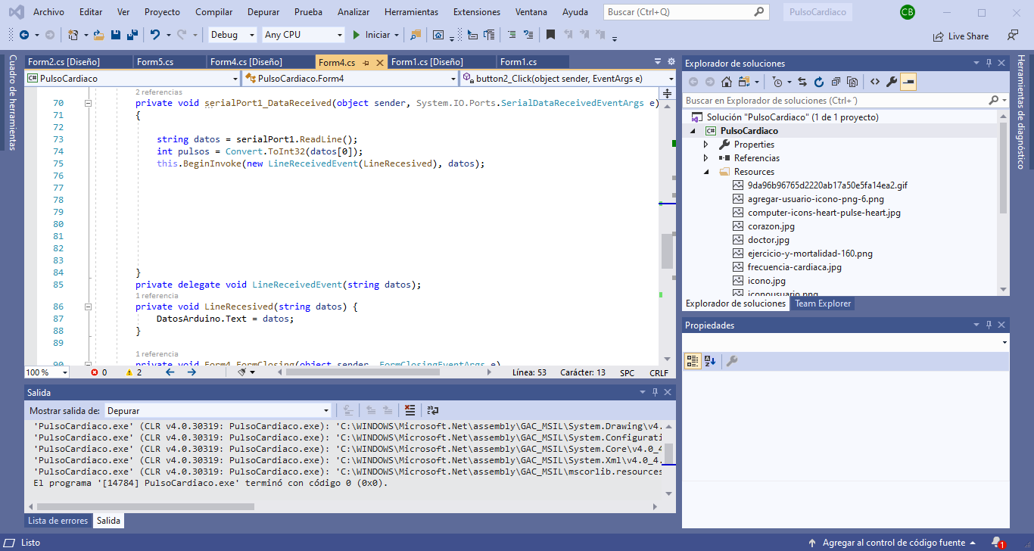
¿Qué es?
Producto elaborado a base de programación donde su propósito es conocer y tomar importancia del cuidado de la salud, donde el principal fuente de estudio es el corazón. A su vez se administra de manera manual para la organización de la información.

Slide 3
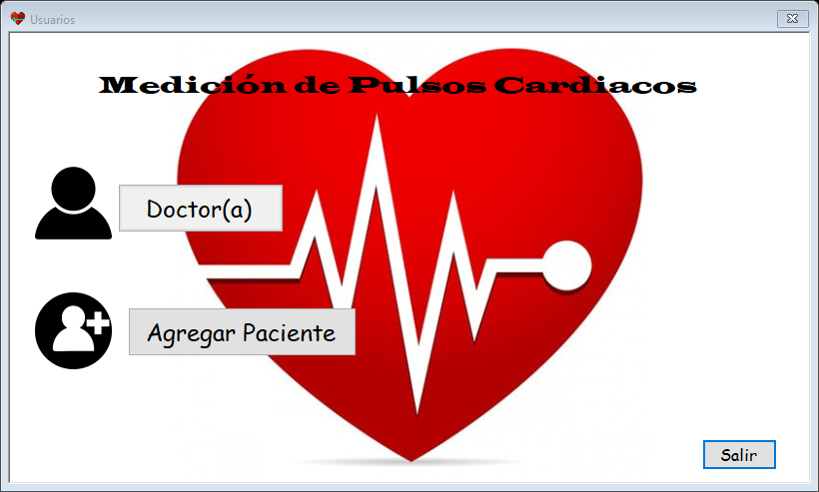
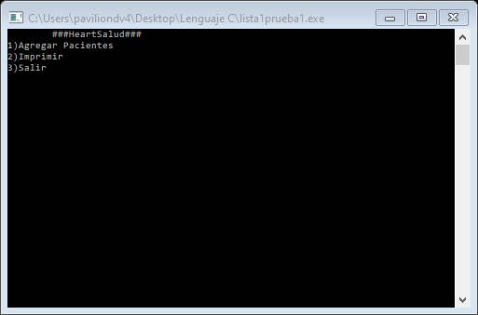
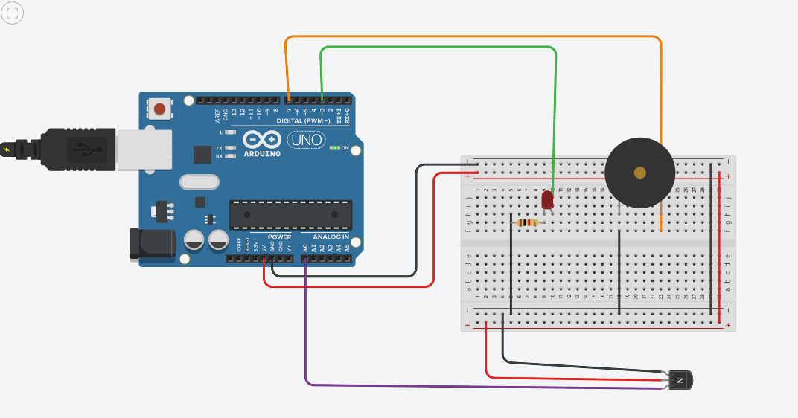
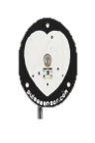
Contiene
Interfaz gráfica , Programa en C y Sensor de pulsos cardiacos con Arduino

Slide 4
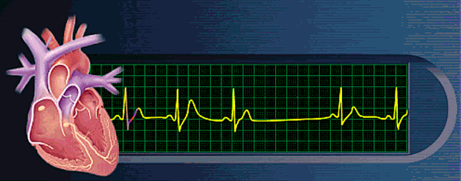
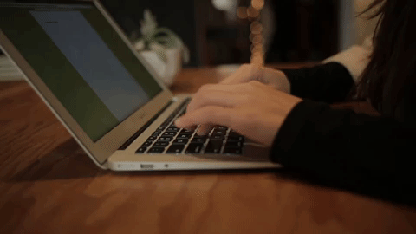
Función
La función de este producto es conocer las pulsaciones que se tiene al momento de colocarse el sensor, asimismo organizar y llevar un control de información de los pacientes o familiares a los cuales se le tomaron medidas.

Slide 5
Modo de uso

Slide 6
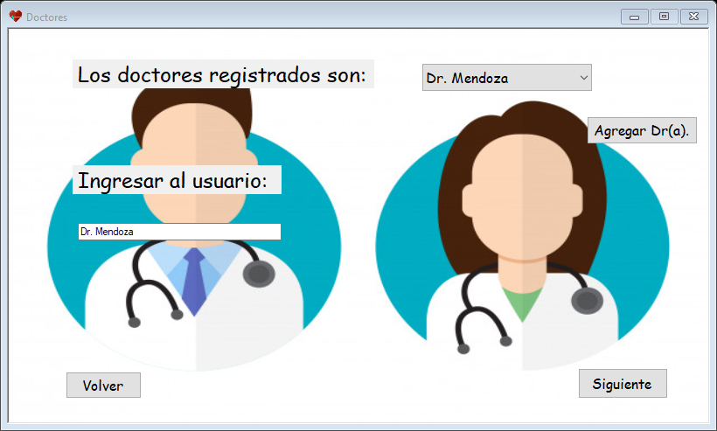
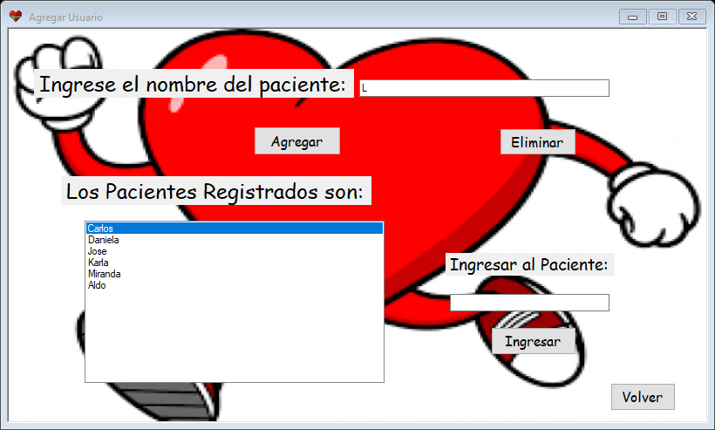
Modo de uso del Interfaz Grafica
Primero se ejecuta la programación dada en Visual Studio, posteriormente saldrá el interfaz donde se interactúa con el usuario, dependiendo del uso que se le de.
Si el uso se le dará a un centro de salud o hospital; habrá un apartado donde se consideran la sección de los doctores, si es atendido por un doctor, entonces el doctor dará al botón doctor y seleccionar su nombre, después ingrese su nombre y dar siguiente.
Se ingresara los nombres de los pacientes que se tiene en el día, después se ingresara el nombre a atender y al instante nos llevara a la medición.

Slide 7
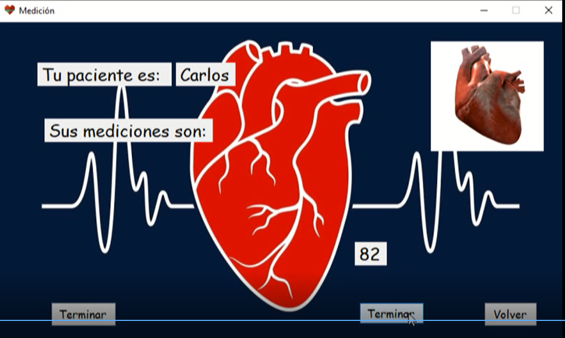
Si el uso se le dará en el hogar solamente se ir en la sección de agregar pacientes , donde se ingresan los nombres de los integrantes y posteriormente ingresar su nombre para realizar la medición.
Al dar clic en el botón Inicio, se activara la medición, para terminar dar clic en terminar.
Nota. Antes de llevar acabo la interacción del interfaz realizar la conexión en la computadora del Arduino y el sensor (verificar el puerto en que esta el Arduino, se trabajo en COM3).

Slide 8
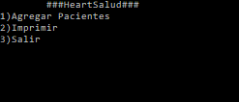
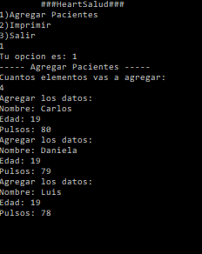
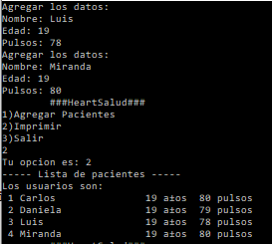
Modo de uso del Programa en C
Primera ejecutar el programa realizado, al ejecutarse se mostrara un menú donde se seleccionaran las opciones a partir de números.
Para ingresar la información se dará 1 como opción, posteriormente preguntara cuantos elementos ingresara; al dar el numero de elementos nos pedirá nombre, edad y pulsos (los pulso son aquellos arrogados en la ventana del interfaz), se dará información así de todos los elementos realizados.
Al termino de dar la información, se vera el menú; si se quiere visualizar la información dada solamente dar el 2 como opción y se vera la información en forma de lista.

Slide 9
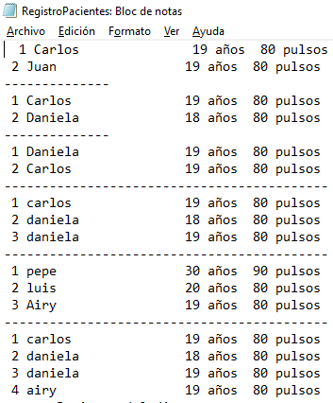
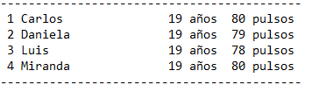
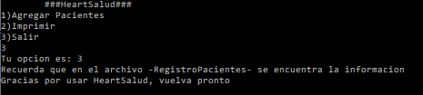
Automáticamente la información también se guardara en un archivo tipo txt donde se visualizara toda la información registrada cada vez que se ocupa la aplicación.
Finalmente para salir del programa solo se dará 3 como opción y se terminara la ejecución del programa.

Slide 10
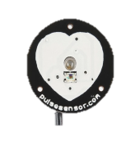
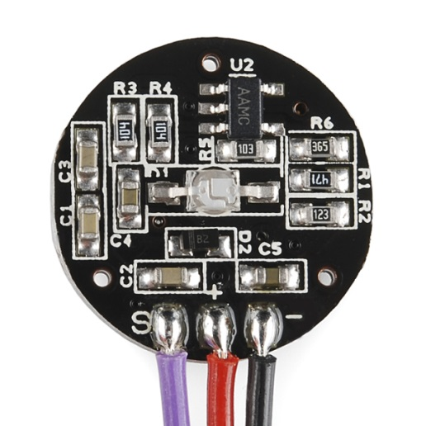
Para Arduino
Primeramente se debe armar el circuito como se aprecia en la imagen, al tener el circuito se deberá conectar en un puerto USB.
En el sensor se puede ver 3 cables, donde esta la S va a A0, + va al 5V(positivo) y – va a GND (negativo).

Slide 11
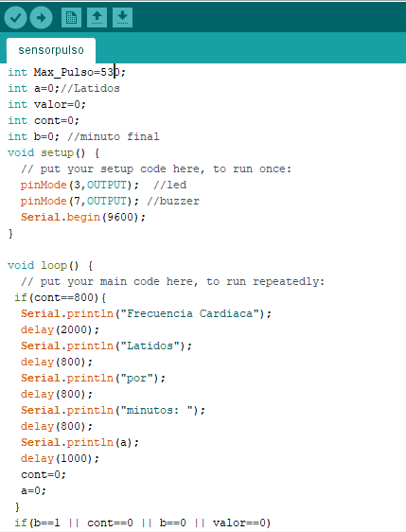
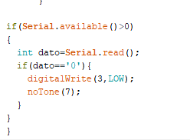
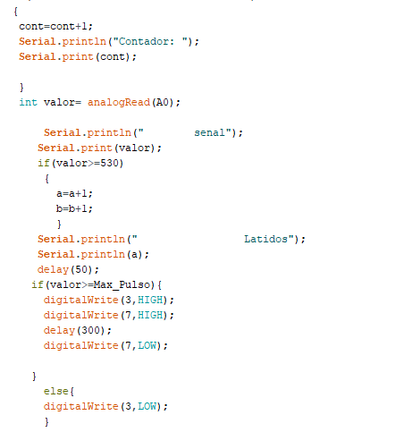
Se aprecia la codificación que se realizo para llevar a cabo la medición con el sensor.

Slide 12
En Uso
Video de la ejecución

Slide 13
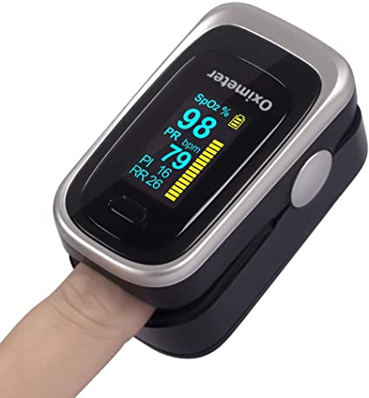
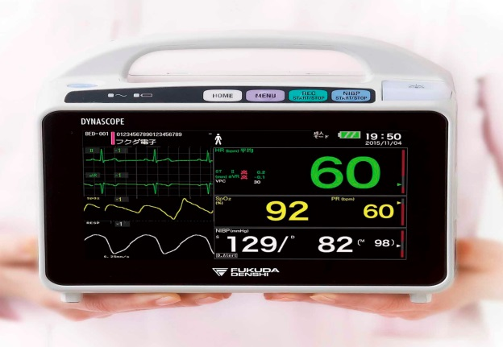
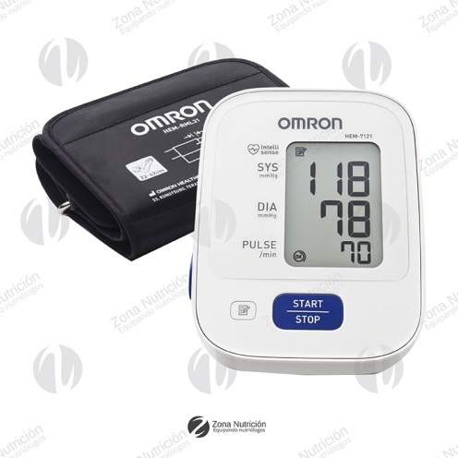
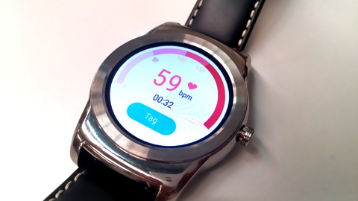
Aplicación
Este proyecto se observa en los hospitales en los monitores de control de signos vitales (oximetro) y en el hogar en dispositivos y aplicaciones para la medicación de frecuencia cardiaca (Smartwatch y aplicaciones móviles, baumanometro digital)

Slide 14

Conclusión
Este conjunto de dispositivos puede dar origen a proyectos o a la evolución, cuyo objeto de estudio es la salud, siendo un sector importante, se puede lograr encontrar diferentes soluciones a muchas enfermedades, tratamientos o solamente para prevenir. Se espera que sea un producto fácil, al alcance de cualquier persona para poder saber la situación de su organismo, especialmente el corazón, aportando datos y persuadir a tomar prevenciones ante la situación.
Espero que el producto pueda tener una evolución en el rendimiento y en la ejecución dando mas aportes precisos y eficaz.

